Slide 1
Front-end kursas
Baltic Institute of Technology
36gr. 22.01.24
2022-02-16

Slide 2
Praėjusią paskaitą

Slide 3
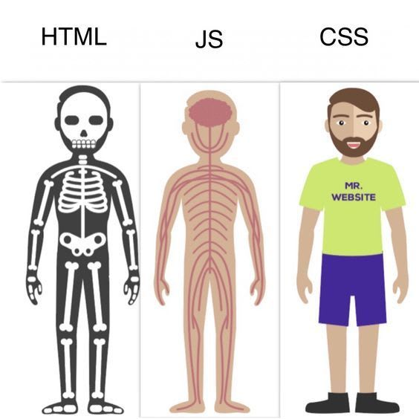
Bazinės front-end technologijos

Slide 4
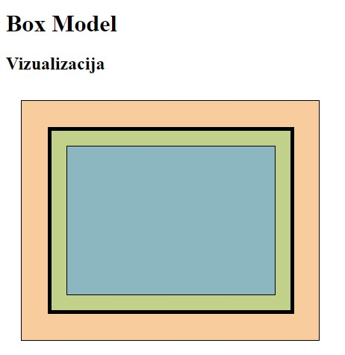
Trumpa užduotis - Box Model
Suformuokite pateiktą vaizdą pagal pateiktus reikalavimus:
Sąlyga Github.

Slide 5
Matavimo vienetai CSS
CSS matavimo vienetai skirstomi į dvi pagrindines grupes:
Absoliučius matavimo vienetus
Reliatyvus matavimo vienetus

Slide 6
Absoliutūs vienetai
Dydžio vienetai kurie yra fiksuoti ir nurodyto dydžiu reikšmės vaizduojamos būtent tuo dydžiu, kuriuo nurodyta.
cm - centimentrai;
mm - milimetrai;
in - coliai (1in = 96px = 2.54cm)
px* - pikseliai (1px = 1/96 colio)
pt - points (1pt = 1/72 colio)
pc - picas (1pc = 12 pt)
* vieno pikselio dydis gali skirtis pagal įrenginį (pagal įrenginio DPI - Dots per Inch)

Slide 7
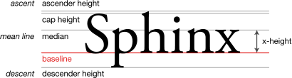
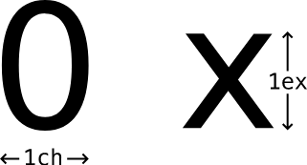
Reliatyvūs vienetai (ex, ch dydžiai)
ex - priklauso nuo konkretaus šrifto mažosios x raidės aukščio
ch - priklauso nuo konkretaus šrifto `0` simbolio pločio
Abu dydžiai kinta keičiant elemento šriftą arba jo dydį.

Slide 8
Reliatyvūs vienetai
Dydžiai reliatyvūs kitiems dydžiams - priklausomi nuo kažko kito:
em
kai taikomas font-size properčiui, matavimo dydis priklauso nuo tėvinio elemento font-size matavimo dydžio;
kai taikomas kitiems properčiams, matavimo dydis priklauso nuo šio elemento font-size.
rem
dydis priklausantis nuo pradinio elemento (HTML) font-size dydžio (jeigu dydis nenurodytas HTML elementui - 1rem yra 16px).

Slide 9
Reliatyvūs vienetai
Dydžiai reliatyvūs kitiems dydžiams - priklausomi nuo kažko kito:
vw
dydis nurodantis 1% nuo vartotojui rodomos ekrane lango erdvės (viewport) pločio
vh
dydis nurodantis 1% nuo vartotojui rodomos ekrane lango erdvės (viewport) aukščio
vmin
dydis nurodantis 1% nuo vartotojui rodomos ekrane lango erdvės (viewport) mažosios kraštinės
vmax
dydis nurodantis 1% nuo vartotojui rodomos ekrane lango erdvės (viewport) didžiosios kraštinės

Slide 10
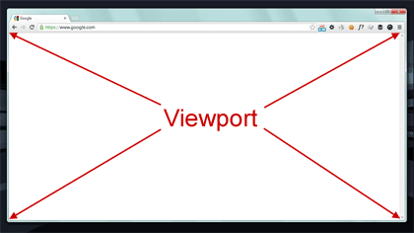
vh, vw
Kas yra viewport?

Slide 11
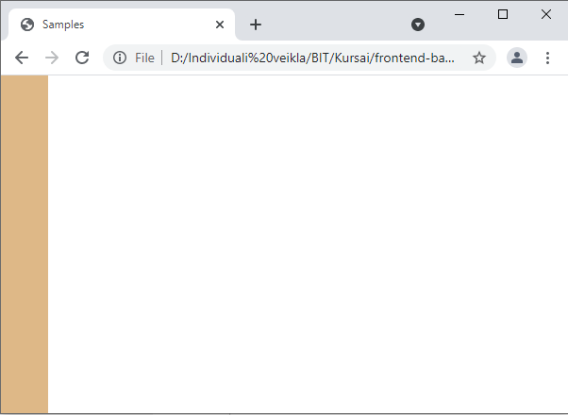
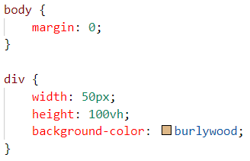
vh, vw
1vh - 1% viewport aukščio

Slide 12
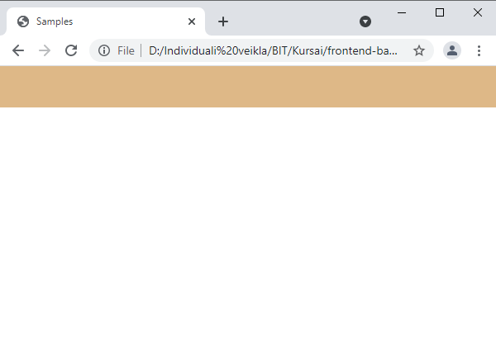
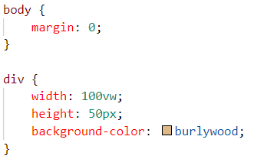
vh, vw
1vw - 1% viewport pločo

Slide 13
vh, vw
vh ir vw nebūtinai turi būti taikomi height ar width! Jų taikymas yra programuotojo vaizduotės ir poreikių reikalas.

Slide 14
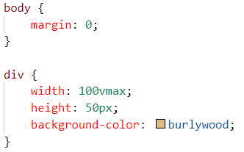
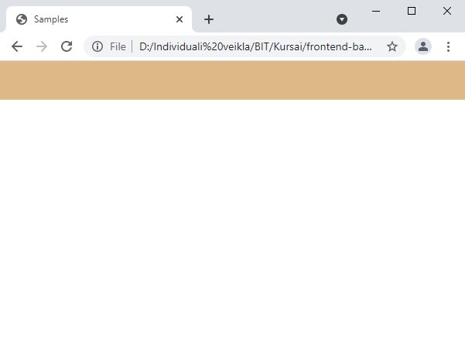
vmin, vmax
vmin ir vmax taip pat priklauso nuo viewport išmatavimų, tik vietoj to, kad priklausytų konkrečiai nuo pločio ar aukščio - priklauso nuo tuo metu mažesnės (vmin atveju) arba didesnės (vmax atveju) viewport kraštinės.
Viewport dydis 600px x 355px - vmax yra 600px

Slide 15
vmin, vmax
vmin ir vmax dydžiai yra gana dinamiški ir reikšmės gali kisti:
keičiant ekrano orientaciją mobiliame įrenginyje (landscape, portrait)
keičiant lango dydį desktop tipo įrenginiuose

Slide 16
Reliatyvūs vienetai
Dydžiai reliatyvūs kitiems dydžiams - priklausomi nuo kažko kito:
%
procentinis dydis priklausantis nuo tėvinio elemento dydžių
nustatant width ar height priklauso nuo tėvinio elemento width ar height atitinkamai;
nustatant font-size, priklauso nuo tėvinio elemento font-size;
padding procentine reikšmė priklauso nuo parent elemento pločio;
dažniausiai naudojamas width / height / min-width / max-width / min-height / max-height, font-size reikšmėms

Slide 17
CSS ir tekstas

Slide 18
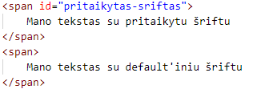

Šrifto nustatymas (font-family)
font-family leidžia nustatyti elemente esančio teksto šriftą.

Slide 19


Šrifto nustatymas (font-family)
font-family galima nustatyti keletą šrifto šeimų, kurios padengs viena kitą, jeigu nebus pasiekiamos sistemoje (fallback font-family).
fallback šriftu dažniausiai parenkamas panašių šriftų rinkinys, tarp jų sisteminių.
nerastas šriftas
pritaikytas fallback šriftas

Slide 20
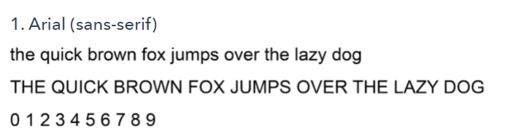
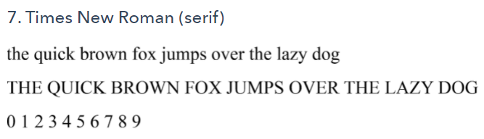
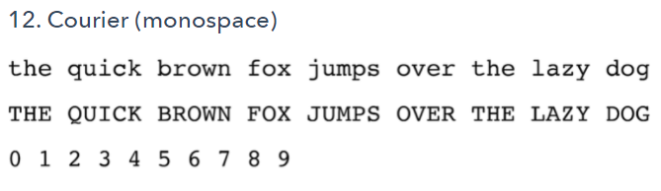
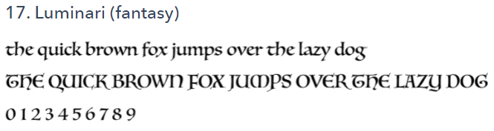
Sisteminiai arba web safe šriftai
Šriftai, kurie yra iš anksto įrašyti daugelyje operacinių sistemų.
Šaltiniai: https://www.cssfontstack.com/, https://blog.hubspot.com/website/web-safe-html-css-fonts

Slide 21

Dydžio parinkimas (font-size)
font-size - nustato teksto dydį

Slide 22
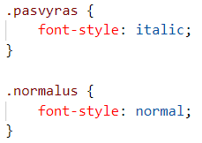

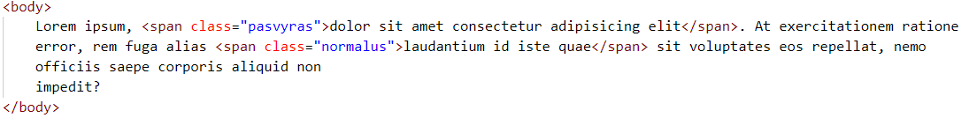
Stilius (font-style)
Nusako ar tekstas turi būti įprastas (normal) / ar pasviras (italic).
Firefox leidžia naudoti reikšmę oblique, kuri leidžia nustatyti pasvirimo kampą.

Slide 23
Storis (font-weight)
Nustato skirtingą teksto ryškumą / story.
reikšmės nuo 100 iki 900 (skirtingoms reikšmėms skirtingą šriftą galima nustatyti deklaruojant specifinį šriftą);
normal - atitinka reikšmę 400, bold - atitinka reikšmę 700;
lighter, bolder - šviesesnis ar tamsesnis nei paveldėta reikšmė (žiūrėti lentelę);

Slide 24
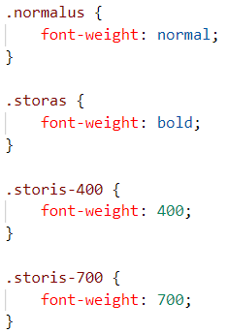

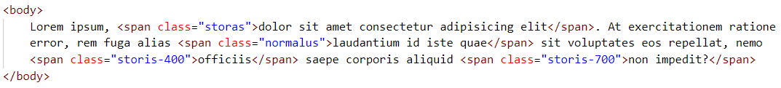
Storis (font-weight)
Nustato skirtingą teksto ryškumą / story.

Slide 25
Teksto pozicionavimo parametrai

Slide 26
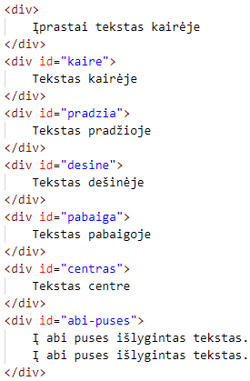
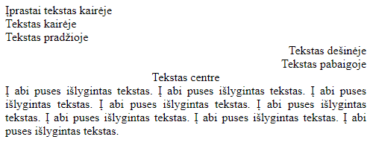
Teksto pozicionavimo parametrai (text-align)
Nustato teksto padėtį.

Slide 27
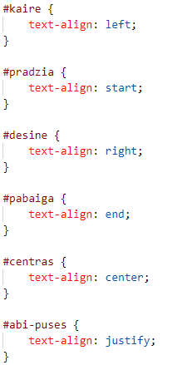
Teksto pozicionavimo parametrai (text-align)
Nustato teksto padėtį.

Slide 28
Teksto pozicionavimo parametrai (text-align)
kodėl text align dubliuoja left ir start bei right ir end?
skirtingose kalbose teksto rašymo kryptys yra skirtingos, pvz. hebrajų kalboje rašoma iš dešinės į kairę (kalbančiųjų skaičius apie 7 mln. žmonių).
kalbos kryptį nusako dir atributas
dir=”rtl” - nusako teksto kryptį iš dėšinės į kairę (right to left)
dir=”ltr” - nusako teksto kryptį iš kairės į dešinę (left to right), numatytoji naršyklės reikšmė.

Slide 29
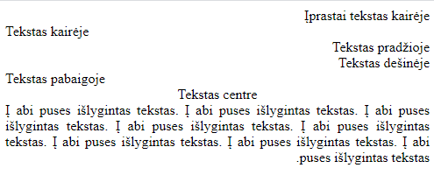
Teksto pozicionavimo parametrai (text-align)
dir=”ltr” (default)
dir=”rtl”

Slide 30
Teksto pozicionavimo parametrai (line-height)
Nustato eilutės erdvės dydį; naudojamas erdvei tarp teksto eilučių nustatyti.
normal - numatytoji reikšmė;
skaičius be vieneto, pvz. 1.5 - erdvė nustatoma padauginant šrifto dydį;
procentali reikšmė, pvz. 200% - erdvė nustatoma pagal šrifto dydį;
skaičius su vienetu, pvz. 20px - nustato konkrečiai šį dydį;

Slide 31
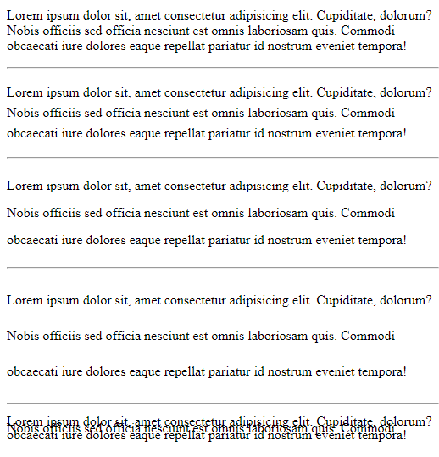




Teksto pozicionavimo parametrai (line-height)
Be pakeitimų

Slide 32
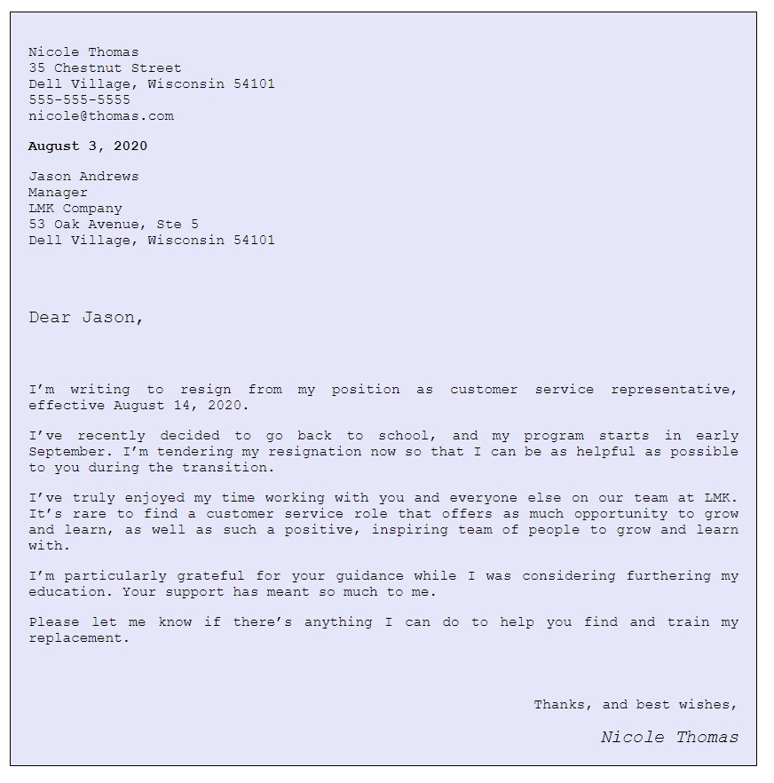
Namų darbas
Pagal pateiktą pavyzdį paruošti laiško išdėstymą HTML dokumente.

Slide 33
Su kokiomis problemomis susidūrėte?

Slide 34
Praėjusios paskaitos feedback’as
Forma: https://docs.google.com/forms/d/1YguZCG6jRvAFXmho6V6GBjRs_xLh19Jk5pWmrwCuJ6U

Slide 35
Šios paskaitos tikslas
CSS ir tekstas
Teksto pozicionavimo parametrai
teksto pozicija eilutėje (vertical-align)
rašymo kryptis (writing-mode)
Teksto dekoravimas
text-decoration
text-transform
text-shadow
Raidžių ir žodžių erdvės parametrai
letter-spacing
word-spacing
Tuščios erdvės valdymas (white-space)
Netelpantis turinys (overflow)
CSS ir tekstai
Netelpantis tekstas
word-break
text-overflow (ellipsis)

Slide 36
Šios paskaitos tikslas
@ taisyklės (at-rules)
Specifinių šriftų naudojimas (@font-face)
Šriftų formatai
Kur rasti nemokamų šriftų?
Nemokamos šriftų platformos <https://www.fontsquirrel.com/>
Online šriftų servisas <https://fonts.google.com/>
Alternatyvus šriftų įkėlimas
@import
HTML link - prepared stylesheet
Ikonėlės - icon fonts vs. SVG icons
CSS flexbox
Namų darbas - flex-froggy.

Slide 37
Teksto pozicionavimo parametrai (vertical-align)
Leidžia sulygiuoti inline, inline-block arba table-cell elementus vertikaliai. Naudojama kai:
inline elementą reikia supozicionuoti eilutėje kitų inline elementų atžvilgiu vertikaliai.
vertikaliai lygiuojant lentelės celės turinį.
CSS property negali būti naudojamas vertikaliai lygiuoti block elementų.

Slide 38
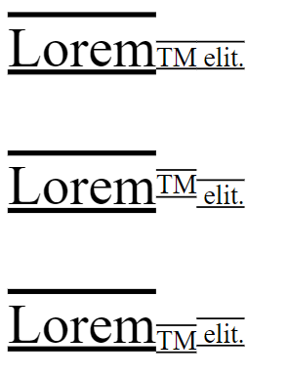


Teksto pozicionavimo parametrai (vertical-align)
Default: baseline

Slide 39

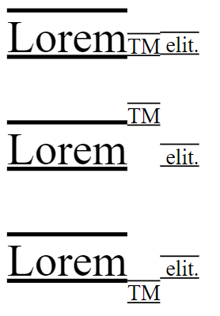


Teksto pozicionavimo parametrai (vertical-align)

Slide 40
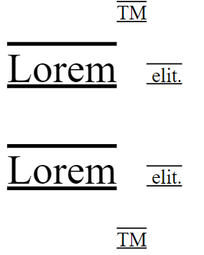


Teksto pozicionavimo parametrai (vertical-align)

Slide 41
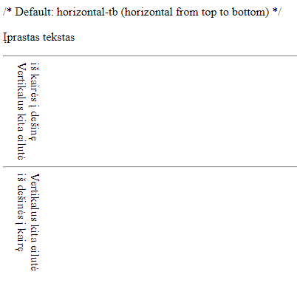
Teksto pozicionavimo parametrai (writing-mode)
Nustato teksto rašymo kryptį - horizontaliai ar vertikaliai.

Slide 42


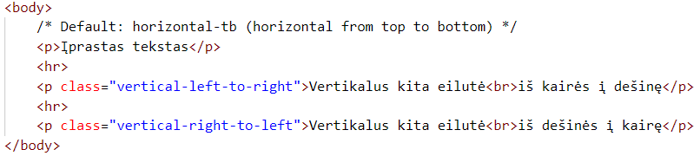
Teksto pozicionavimo parametrai (writing-mode)
Numatytoji horizontal-tb reikšmė

Slide 43
Teksto dekoravimo parametrai

Slide 44
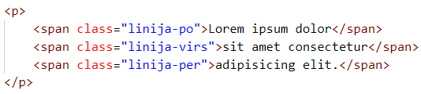




Teksto dekoravimo parametrai (text-decoration)
Galimi parametrai:
text-decoration-line - dekoracijos linijos tipas - none, underline, overline, line-through.

Slide 45

Teksto dekoravimo parametrai (text-decoration)
Galima taikyti kelias dekoracijas.

Slide 46
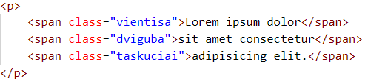
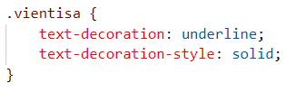

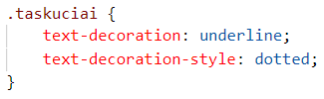
Teksto dekoravimo parametrai (text-transform)
text-decoration-style - dekoracijos stilius - solid, double, dotted, dashed, wavy.

Slide 47


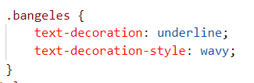

Teksto dekoravimo parametrai (text-transform)
text-decoration-style - dekoracijos stilius - solid, double, dotted, dashed, wavy.

Slide 48
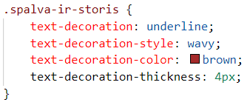

Teksto dekoravimo parametrai (text-shadow)
text-decoration-color - dekoracijos spalva.
text-decoration-thickness - dekoracijos storis.

Slide 49
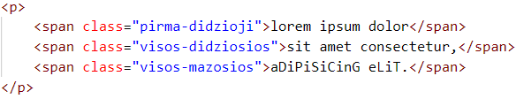



Teksto dekoravimo parametrai (text-transform)
Nustato kaip / ar bus keičiamos mažosios / didžiosios raidės:
capitalize - pirma didžioji
uppercase - visos didžiosios
lowercase - mažosios
none - palikti originaliai (numatytoji reikšmė)

Slide 50
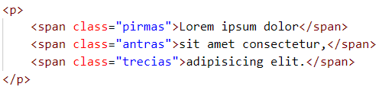



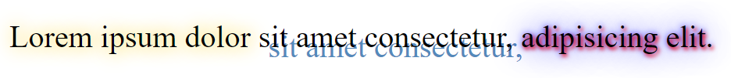
Teksto dekoravimo parametrai (text-shadow)
Nustato teksto šešėlį (ar kelis šešėlius). Galima parinkti x, y poslinkį nuo teksto, suliejimo kiekį ir spalvą.

Slide 51
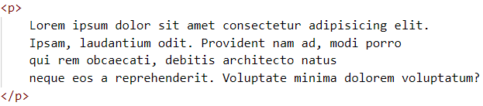
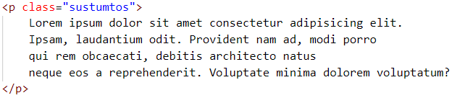


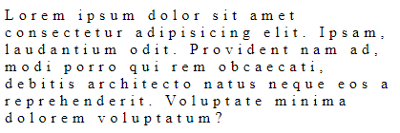

Raidžių ir žodžių erdvės parametrai (letter-spacing)
Nustato atstumą tarp raidžių horizontaliai:

Slide 52

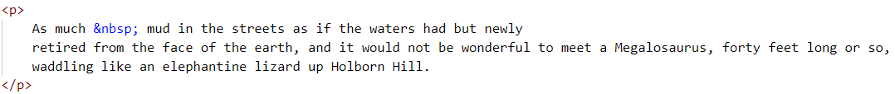
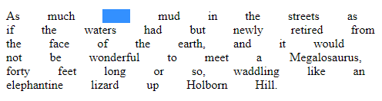
Raidžių ir žodžių erdvės parametrai (word-spacing)
Leidžia nustatyti tarpo tarp žodžių dydį:
* mėlynai žymėtas NBSP tarpas

Slide 53

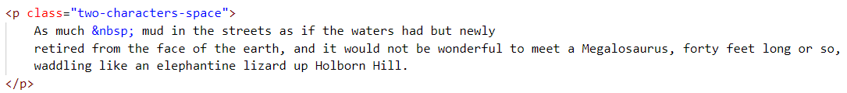
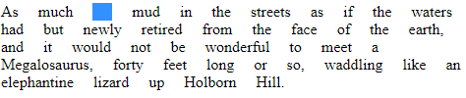
Raidžių ir žodžių erdvės parametrai (word-spacing)

Slide 54
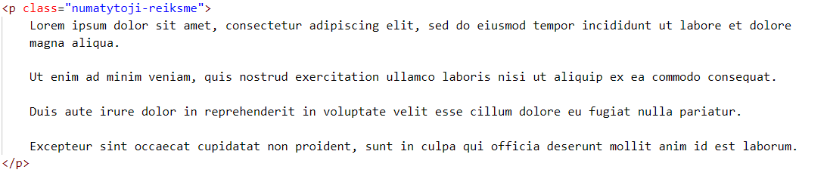

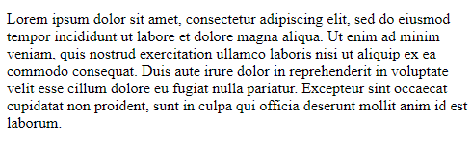
Tuščios erdvės valdymas (white-space)
Nusako kaip tarpai ir eilučių atskyrimai yra traktuojami elemente:
normal - iš eilės einantys tarpai apjungiami, naujos eilutės simboliai laikomi tarpais, tekstas į kitą eilutę keliamas kai netelpa ribose;

Slide 55
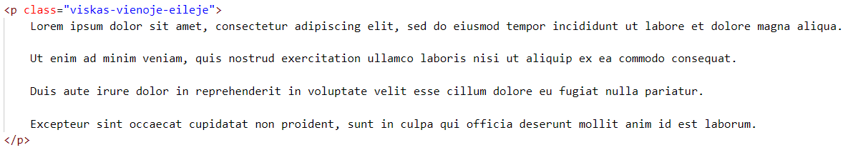

Tuščios erdvės valdymas (white-space)
nowrap - iš eilės einantys tarpai apjungiami, visas tekstas paliekamas vienoje eilutėje net jei netelpa ribose;

Slide 56



Tuščios erdvės valdymas (white-space)
pre - iš eilės einantys tarpai paliekami, tekstas keliamas į naują eilutę su naujos eilutės simboliu ir br elementu;

Slide 57



Tuščios erdvės valdymas (white-space)
pre-wrap - iš eilės einantys tarpai paliekami, tekstas keliamas į naują eilutę su naujos eilutės simboliu, br elementu ir jei netelpa ribose.

Slide 58



Tuščios erdvės valdymas (white-space)
pre-line - iš eilės einantys tarpai apjungiami, tekstas keliamas į naują eilutę su naujos eilutės simboliu, br elementu ir jei netelpa ribose.

Slide 59
Netelpantis turinys

Slide 60
overflow
Nustato kokiu būdu yra valdomas turinys, kuris netelpa į elementą:
visible
hidden
auto
scroll
yra galimybė nustatyti skirtingoms ašims (overflow-y, overflow-x CSS properties)

Slide 61

overflow: visible;
Numatytoji overflow reikšmė. Nustato, kad netelpantis turinys bus vaizduojamas, kai išeis iš elemento ribų:

Slide 62

overflow: hidden;
Nustato, kad turinys kuris netelpa į elementą bus nukertamas ties elemento riba ir nerodomas.

Slide 63


overflow: auto;
Nustato, kad elementas į kurį turinys netelpa turės slinkties juosta (scroll bar). Scroll bar rodomas tik tada, kai jo prireikia.
Turinys netelpa:
Turinys telpa:

Slide 64


overflow: scroll;
Nustato, kad elementas visada turės slinkties juostas, nepriklausomai nuo to ar jos reikalingos.
Turinys netelpa:
Turinys telpa:

Slide 65
Netelpantis tekstas

Slide 66



Netelpantis tekstas (word-break)
Nustato ar perkelti tekstą į kitą eilutę toje vietoje, kur jis nebetilps.
normal - (numatytoji reikšmė) - jei teksto eilutėje yra tarpas, tab’as ar nauja eilutė, bandys netelpantį tekstą perkelti per šiuos simbolius;

Slide 67



Netelpantis tekstas (word-break)
break-all - jei teksto eilutė netelpa į elementą, perkels tekstą į kitą eilutę per bet kurį simbolį, ties kuriuo netilps;

Slide 68



Netelpantis tekstas (word-break)
keep-all - tas pats kaip ir normal, tik kitaip nei jis - neperkelia į kitą eilutę kinų / japonų / korėjiečių simbolių;

Slide 69



Netelpantis tekstas (word-break)
break-word - bandys netelpantį tekstą perkelti į kitą eilutę per tarpą, tab’ą, naujos eilutės simbolį, tačiau jeigu nepavyks, netelpantį tekstą perkels į kitą eilutę už to simbolio, po kuri tekstas netelpa.

Slide 70

text-overflow
Nurodo kaip tekstas išeinantis iš parent elemento ribų yra vaizduojamas vartotojui.
Veikia tik tam tikromis sąlygomis:
tekstas turi išeiti iš ribų ir būti specifiškai nevaizduojamas (overflow: hidden);
tekstas turi netilpti vienoje eilutėje (white-space: nowrap). Keletai eilučių netaikoma.

Slide 71
text-overflow
Galimos reikšmės:
clip - tekstas nukertamas ties riba, kuria išeinama iš ribų (numatytoji reikšmė)
ellipsis - tekstas ties ta pačia riba, tačiau prie teksto pridedamas simbolis `…`
Daugiau apie ellipsis - https://css-tricks.com/snippets/css/truncate-string-with-ellipsis/

Slide 72

@ taisyklės (At-rules)
CSS konstrukcijos, kurios nusako kaip CSS turėtų elgtis tam tikrose situacijose arba kokį veiksmą turėtų įgyvendinti, pvz.:
@font-face
@import
@charset
@media
@keyframes
Dažniausiai rašoma failo lygyje, o ne selector’iaus bloke.

Slide 73

@font-face
Leidžia nustatyti šrifto `font-family` reikšmę, šaltinio failą, storį ir kitus susijusius parametrus, pvz. font-weight, font-style.
@font-face negali būti deklaruojamas CSS selector’iuje.

Slide 74
@font-face
Kaip šrifto šaltinį galima nurodyti keletą skirtingų tipų failų. format CSS funkcija leidžia iš anksto nusakyti konkrečiame faile saugomo šrifto formatą.
Naršyklė užkraus pirmą failą, kurio formatą ji palaikys.
Galimos šios reikšmės: woff, woff2, truetype, opentype, embedded-opentype, svg.

Slide 75

Šriftų formatai
Šaltinis: https://medium.com/geekculture/one-font-format-to-rule-them-all-woff2-d053e2e5165a

Slide 76

Šriftų formatai
Moderniose naršyklėse siūloma naudoti WOFF2 formatą, kuris yra glaudesnis.
Jeigu reikalingas truputi senesnių naršyklių (pvz. IE11) palaikymas, galima pridėti WOFF (pirmą versiją) kaip atsarginį formatą.
Šaltinis: https://medium.com/geekculture/one-font-format-to-rule-them-all-woff2-d053e2e5165a

Slide 77
Kur rasti šriftų?
Nemokamos šriftų platformos:
Font Squirrel - https://www.fontsquirrel.com/
DaFont - https://www.dafont.com/
EveryThingFonts https://everythingfonts.com
Mokamos šriftų platformos:
Fonts - https://www.fonts.com/
MyFonts - https://www.myfonts.com/
Online šriftų servisas
Google Fonts - https://fonts.google.com/

Slide 78
Alternatyvus šriftų įkėlimas - @import / HTML link
@import leidžia į CSS failą importuoti kitą CSS failą. Failas gali būti nurodomas tiek absoliučia, tiek reliatyvia nuoroda.
Galite įkelti CSS failą su šriftų aprašymais iš internetinių šriftų servisų:
Taip pat galima įkelti šrifto CSS failą naudojant HTML link:
Notes:
fonts.googleapis.com/css?family=Open+Sans
https://fonts.googleapis.com/css2?family=Open+Sans&display=swap

Slide 79
Icons Fonts
Nors inline-svg yra labiau siūlomas taikyti būdas vaizduoti įvairias vektorines ikonėles, tikėtina, kad susidursite su šriftais, kurie bus sudaryti vien iš ikonėlių.
Pvz:
FontAwesome - ikonėlių paketas, kuris pateikiamas kaip šriftas.
Fontello - iš kelių nemokamų ikonėlių paketų leidžia sugeneruoti savo šriftą, sudarytą tik iš reikalingų ikonėlų.
Tikslesnės priežastys kodėl naudoti vieną ar kitą variantą:
https://css-tricks.com/icon-fonts-vs-svg/

Slide 80
CSS flexbox layout

Slide 81

Klasikinė situacija…
Turime HTML elementą, kuriame yra keletas kitų HTML elementų.
Juos tėvinio elemento (parent) atžvilgiu norime supozicionuoti…

Slide 82
display: flex;
Flexbox layout - CSS mechanizmas leidžiantis tai galime įgyvendinti.
Tikslai:
Lankstus elementų pozicionavimas;
Prisitaikantis dizainas;
Centravimas;
Elementų išdėliojimas horizontaliai;

Slide 83


display: flex;
Parent elementui, kurio viduje norime pozicionuoti elementus, nustatome CSS property display: flex;.
Tai nusako, kad parent elementas išorėje elgsis kaip block elementas, o viduje tiesioginiai vaikiniai elementai bus pozicionuojami pagal flexbox taisykles.

Slide 84



Išdėliojimo kryptis - flex-direction
Flex konteineriui (parent elementui su display: flex) galima nustatyti kokia kryptimi flex item’ai (tiesioginiai vaikai) bus išdėstomi:
flex-direction: row; /* numatytoji flex-direction reikšmė */
flex-direction: row-reverse;

Slide 85


Išdėliojimo kryptis - flex-direction
Flex konteineriui (parent elementui su display: flex) galima nustatyti kokia kryptimi flex item’ai (tiesioginiai vaikai) bus išdėstomi:
flex-direction: column;
flex-direction: column-reverse;

Slide 86


Kuo flexbox toks lankstus? (flex-wrap)
Galime nustatyti, ar flex item’ai, kurie netelpa į eilutę (row atveju) arba į stulpelį (column atveju), turėtų būti perkeliami į kitą eilutę.
flex-direction: row;
flex-wrap: no-wrap; /* numatytoji reikšmė */

Slide 87

Kuo flexbox toks lankstus? (flex-wrap)
Galime nustatyti, ar flex item’ai, kurie netelpa į eilutę (row atveju) arba į stulpelį (column atveju), turėtų būti perkeliami į kitą eilutę.
flex-direction: row; /* ribojantis faktorius - plotis */
flex-wrap: wrap;

Slide 88

Kuo flexbox toks lankstus? (flex-wrap)
Galime nustatyti, ar flex item’ai, kurie netelpa į eilutę (row atveju) arba į stulpelį (column atveju), turėtų būti perkeliami į kitą eilutę.
flex-direction: row; /* ribojantis faktorius - plotis */
flex-wrap: wrap-reverse;

Slide 89


Kuo flexbox toks lankstus? (flex-wrap)
Galime nustatyti, ar flex item’ai, kurie netelpa į eilutę (row atveju) arba į stulpelį (column atveju), turėtų būti perkeliami į kitą eilutę.
flex-direction: column; /* ribojantis faktorius - aukštis */
flex-wrap: wrap;
flex-wrap: wrap-reverse;

Slide 90

Kuo flexbox toks lankstus? (justify-content)
Jeigu flex konteineryje išdėliojus flex item’us lieka erdvės, joje elementus galima išskirstyti. justify-content leidžia parinkti elementų paskirstymą pagrindinėje ašyje (toje, kuri parinkti flex-direction - arba row, arba column).

Slide 91

Kuo flexbox toks lankstus? (align-items)
Elementus paskirstyti priešingoje pagrindiniai ašiai leidžia align-items CSS property.

Slide 92

Namų darbas - flexbox varlytė
https://flexboxfroggy.com/#lt

